Slide 1
Université Mohamed Seddik Ben Yahia-Jijel
Faculté des lettres et des langues
Département de lettres et langue française
Cours de civilisation de la langue d’étude
Niveau : 1ère Année licence
Enseignante : Dr.LABANI Ahlem

Slide 2
Plan du cours S1
1. Définition de la notion de « Civilisation »
2. Définitions de la notion de « Culture » : mode de vie ; idéologie ; institutions et réalisations...
3. Les éléments fondateurs de la culture
3.1. Valeurs
.3.2. Normes
3.3. Institutions
3.4. Langue(s)
4. Carte du français dans le monde
5. La France contemporaine
5.1. La géographie et le climat
5.2. Dialectes et parlers régionaux
5.3. Ethnies et classes sociales
6. L’immigration contemporaine dans l’aire francophone européenne (France, Belgique, Suisse) :
6.1. Aperçu historique des grandes migrations contemporaines
6.2. Les immigrants et la lutte pour les droits
6.3. Immigration en France : apports et problèmes ?
7. La France contemporaine et le monde :
7.1. La France et l’UE
7.2. La France et ses anciennes colonies
7.3. La France et l’OTAN

Slide 3
Plan du cours S2
1. La naissance de la France moderne
1.1. Aperçu historique de l’Antiquité à la Renaissance
1.2. La naissance de la nation française : le traité de Westphalie
1.3. La France monarchique
1.4. La philosophie et les philosophes français du siècle des Lumières
1.4.1. Voltaire
1.4.2. Diderot
1.4.3. Montesquieu
1.4.4. Rousseau
2. Les grandes institutions du siècle des Lumières
2.1. L’Académie française et la promotion du Patois de l’île de France
2.2. La bibliothèque orientale et l’Orientalisme
3. La philosophie des Lumières et la question de l’Autre

Slide 4
Mode d’évaluation :
1.Contrôle continu (40%)
2.Examen (60%)
Crédits : 02
Coefficient : 02
Objectifs du cours:
Définir et distinguer les notions : Culture et Civilisation.
Faire découvrir les aspects de culture et civilisation de la langue d’étude à travers les monuments, les vestiges et la vie de tous les jours,
Avoir des connaissances sur les pays en relation avec la langue d’étude,

Slide 5
Références bibliographiques proposées :
1. BERTHELOT, Anne, CORNILLIAT, François, Littérature, Moyen-âge –XVIe siècle, Paris, Nathan, 1988.
2. FANON, Frantz, Ecrits sur l’aliénation et la liberté, textes réunis, introduits et présentés par JeanKhalfa et Robert JC Young, éditions La découverte, 2015.
3. GLISSANT Edouard, Le discours antillais, folio essais, 1997
4. LAGARDE, André ; MICHARD, Laurent. XVIe siècle, Les grand auteurs, Bordas, 1962.
5. MOREL, Jacques, Histoire de littérature française, de Montaigne à Corneille, Flammarion, 2006.
6. TROBO, Clément Claude, MAXIMUM, Colette, L’humanité des Noirs : L’apport de la Négritude aux droits de l’Homme, Broché, 2017.
7. VALETTE, Bernard, Histoire de la littérature française, Ellipses, 2009.
8. WALTER, H. (1996) Le français dans tous les sens, Éditions Robert Laffont.

Slide 6
Cours choisi :
5.1.La géographie et le climat
Objectifs du cours
Une meilleure connaissance de l’objet d’étude : la civilisation de la langue d’étude,
Le développement de l’esprit d’ouverture,
L’instruction (connaissances, savoirs),
Une connaissance des autres et la description de leurs modes de vies,
La tolérance envers les autres,
Permettre de mieux connaître son milieu de vie par rapport à celui de l’autre; l’objet d’étude,

Slide 7
5.La France contemporaine
Métropole : partie de la France qui se trouve en Europe
Outre-mer : partie de la France située en dehors de l’Europe.
Pays francophones : sont d’anciennes colonies de la France (qui ont appartenu à la France par le passé.)

Slide 8
  5.1.La géographie et le climat
La France est le plus grand pays de l'Union européenne. Les médias ont tendance à substituer le mot « hexagone » au mot France.
En effet, la France ressemble à un hexagone. On distingue six côtés :
- trois côtés maritimes (mer du Nord- Manche, océan Atlantique, mer Méditerranée)
- trois côtés terrestres (Belgique- Luxembourg, Allemagne-Suisse-Italie, Espagne).

Slide 9
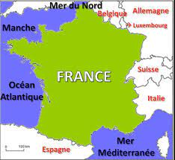
https://www.google.com/url?sa=i&url=http%3A%2F%2Fsitesecoles.ac-poitiers.fr%2Fingrandes%2Fsites%2Fingrandes%2FIMG%2Fpdf%2Fgeo_3_la_france_et_ses_frontieres.pdf&psig=AOvVaw3ppBIPJfXgPeuuyVyTInZk&ust=1714373957186000&source=images&cd=vfe&opi=89978449&ved=0CBIQjRxqFwoTCOCN2eeq5IUDFQAAAAAdAAAAABAE

Slide 10
Le pays est frontalier avec la Belgique et le Luxembourg au nord; l'Allemagne, la Suisse et l'Italie à l'est et avec l'Espagne au sud.
La France est soumise à trois influences : Atlantique, méditerranéenne et continentale : c’est un carrefour.

Slide 11
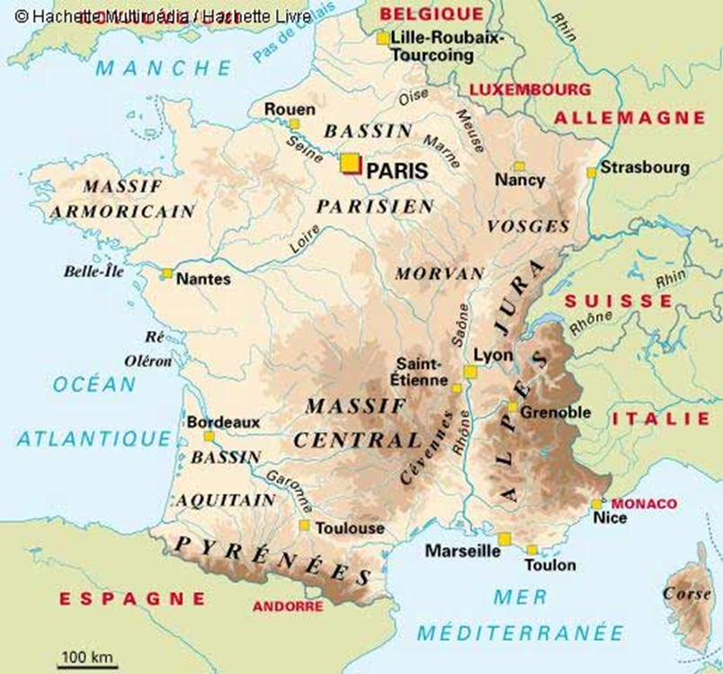
https://www.google.com/url?sa=i&url=https%3A%2F%2Fwww.waouo.com%2Ffrance-reliefs-massifs%2F&psig=AOvVaw0Q6ogxo7kgG8RD1_o69FYJ&ust=1714373104144000&source=images&cd=vfe&opi=89978449&ved=0CBIQjRxqFwoTCJDLmrSo5IUDFQAAAAAdAAAAABAJ

Slide 12
Les cinq fleuves de la France traversent tous de grandes villes :
La Seine, Paris
La Loire, Nantes
La Garonne, Toulouse et Bordeaux
Le Rhin, Strasbourg
Le Rhône, Lyon

Slide 13
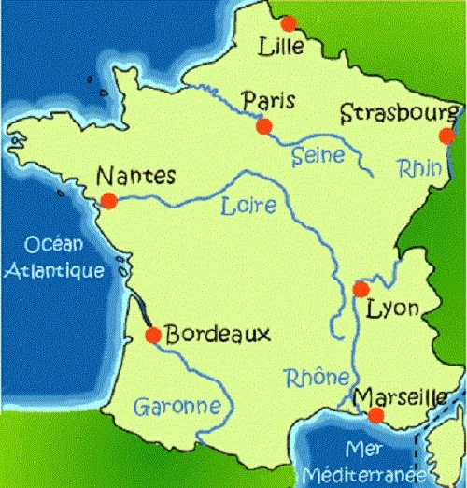
Ref: Les principaux fleuves de la France – Bonjour les élèves! (wordpress.com)

Slide 14
Le pays est administrativement découpé en 96 départements en métropole, et 5 départements en Outre-mer (Guadeloupe, Martinique, Guyane, La Réunion, Mayotte)
regroupés en 22 régions métropolitaines (incluant la Corse)

Slide 15
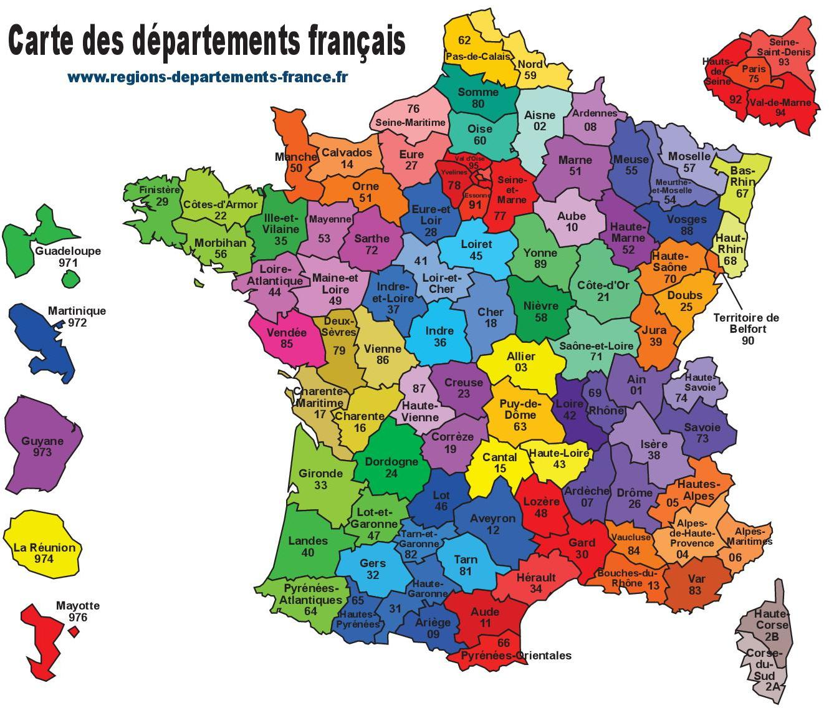

Slide 16
Dans l’ensemble, la France métropolitaine bénéficie d’un climat tempéré, le rythme des saisons est bien marqué.
Au printemps, de mars à mai, la météo est agréable. Les températures sont douces et le soleil fait de belles apparitions malgré des précipitations fréquentes. En été, de juin à septembre, il peut faire chaud, surtout dans le Sud de la France, mais le thermomètre dépasse rarement les 35 degrés Celsius.
D’octobre à décembre, l’automne offre encore de belles journées mais le temps est souvent humide. Sans être très rigoureux, les hivers sont froids. La neige succède parfois à la pluie et les températures peuvent être négatives, surtout en altitude.
Le long de la façade atlantique, dans les régions de l’ouest de la France, le climat est océanique. Les écarts thermiques sont modérés et les hivers plutôt doux mais humides. Il y pleut relativement souvent.
À l’est, le climat est continental. Les étés sont chauds, parfois orageux, et les hivers froids. Les températures peuvent descendre en dessous de 0 degré Celsius et s’accompagner, dans les massifs, de fréquentes chutes de neige.
Dans le Sud, le climat est méditerranéen. Les étés y sont très chauds et les hivers doux et secs. L’automne s’accompagne souvent d’épisodes orageux et de fortes pluies qui peuvent provoquer des inondations.
Quant aux départements d'Outre Mer, le climat y est tropical et les températures descendent rarement sous les 20 degrés Celsius.

Slide 17
Merci pour votre attention !

